Slide 1

Hilfestellung für die Anfertigung von
Bachelor- und Masterarbeiten sowie schriftlichen Projekt- und Hausarbeiten
Department Corporate Development
(Stand: April 2024)

Slide 2
Generelle Anmerkungen
Fachterminologie ist zu benutzen, Fachbegriffe sind bei erster Verwendung zu definieren
Eine präzise Ausdrucksweise kann am besten durch einfache (kurze) und klare Sätze erreicht werden
Die „Ich“- bzw. „Wir“-Form ist in deutschen wissenschaftlichen Arbeiten nicht gebräuchlich (nur bei englischen Arbeiten gestattet)
Keine „man“-Form, d.h. nicht „Man weiß, dass...“ etc.
Möglichst geschlechtsneutrale Sprache bzw. Benutzung beider Geschlechtsformen
Formale Mängel haben einen (negativen) Einfluss auf die Note
Hilfreiche Informationen zum Verfassen wissenschaftlicher Arbeiten:
https://www.springer.com/gp/authors-editors/authorandreviewertutorials/writinginenglish/overview/10252642

Slide 3
Inhaltsverzeichnis
Orientiert sich am Aufbau eines wissenschaftlichen Journal-Artikels
Enthält die Auflistung aller Gliederungspunkte bzw. Überschriften der Arbeit
In genau dem gleichen Wortlaut wie im Text der Arbeit
Mit Angabe der entsprechenden Seitenzahlen
Titelseite und Inhaltsverzeichnis werden selbst nicht mit aufgenommen wohl aber Abkürzungs-, Tabellen- und Abbildungsverzeichnis, Literaturverzeichnis und Anhang mit entsprechenden Seitenangaben

Slide 4
Sonstige Verzeichnisse
Abkürzungsverzeichnis: enthält nur Formulierungen, die nicht allgemein gebräuchlich sind (als Orientierungshilfe gilt der Duden), wobei nur die in der Arbeit verwendeten Abkürzungen aufzuführen sind
Abbildungs- und Tabellenverzeichnis: Nur falls mindestens eine Abbildung / Tabelle enthalten, zu nennen sind jeweils Nummer, Überschrift und Seitenangabe
Ein Vorwort ist nicht Bestandteil von Abschlussarbeiten oder Haus- und Projektarbeiten

Slide 5
APA Zitation
Zitieren nach dem APA-Stil
Für Hausarbeiten an unserem Lehrstuhl muss die APA-Zitation genutzt werden.
Der APA-Stil basiert auf einem Autor-Datum-System, wobei im Text verkürzt auf die Quelle verwiesen wird und die vollständige Quellenangabe in die Literaturliste aufgenommen wird. Fußnoten werden dementsprechend nicht benötigt.
Die Deutsche Gesellschaft für Psychologie bietet ausführliche Richtlinien für deutsche Werke an
(Link). Hierfür ist die Verwendung des VPN-Clients oder der Zugriff aus dem Netzwerk der Universität notwendig.
Für eine vollständige und aktuelle Darstellung der APA-Zitierregeln, besuchen Sie bitte die APA-Homepage (https://apastyle.apa.org)

Slide 6
Zitierprogramme
Verwendung eines Literaturverwaltungsprograms wie Endnote oder Citavi wird empfohlen
Beide Programme sind für Studierende kostenlos:
  Citavi: https://rrzk.uni-koeln.de/citavi-campuslizenz.html
  Endnote: https://rrzk.uni-koeln.de/endnote-campuslizenz.html

Slide 7
Zitieren – „DOs and DON‘Ts“
DOs
Verwendung wissenschaftlicher Aufsätze aus (internationalen) Fachzeitschriften (Journals)
Sparsame Verwendung wörtlicher Zitate (z.B. zur Definition eines Begriffes)
DON‘Ts
Die Verwendung von Monographien ist möglichst zu vermeiden
Internetquellen sind möglichst zu vermeiden
Plagiate (Geistiger Diebstahl), d.h. die Übernahme fremder Gedanken ohne entsprechenden Quellennachweis sind untersagt (zieht eine Bewertung mit „nicht ausreichend“ nach sich!)

Slide 8
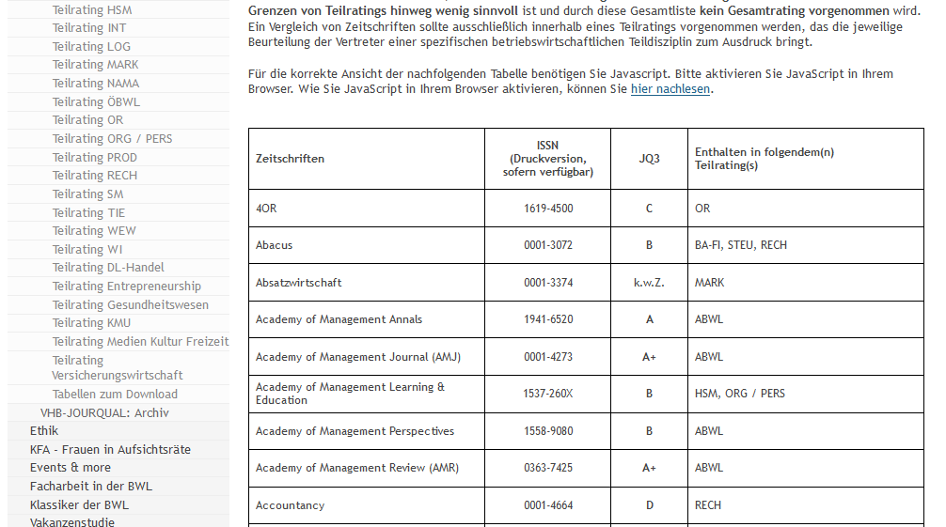
Qualität von wissenschaftlichen Studien
Wir empfehlen ausschließlich Studien aus Top-Journals zu zitieren (VHB-JOURQUAL A, B, (C))
VHB Jourqual https://vhbonline.org/vhb4you/vhb-jourqual/vhb-jourqual-3/gesamtliste
Handelsblattranking https://docs.google.com/spreadsheets/d/1GaU_tSl3kC2FtE7xYnSEIktSX9DUKei_qhQKipqyJQ4/pub?output=html
Association of Bussiness Schools https://charteredabs.org/academic-journal-guide-2018/
Notes:
extract

Slide 9
Effektive Literaturrecherche I
Was tun wenn…
…Sie nur wenig Literatur finden
  Schauen Sie in das Literaturverzeichnis der von Ihnen gefundenen Quellen (Rückwärtssuche)
  Oder schauen Sie, wer die von Ihnen gefundene Literatur zitiert (Vorwärtssuche); z.B. Google Scholar „zitiert durch“
…Sie aus dem Internet, Büchern oder Skripten zitieren möchten
  Suchen Sie nach der Primärquelle
  Wenn Sie keine Primärquelle finden können:
    Beurteilen Sie die Glaubwürdigkeit der Quelle
    Bewerten Sie die Ergebnisse nicht übermäßig
    Gehen Sie, wenn nötig, kritisch auf die Glaubwürdigkeit in der Arbeit ein

Slide 10
Effektive Literaturrecherche II
Für die Literaturrecherche eignen sich wissenschaftliche Datenbanken, da sie einen gesammelten Überblick, sowie eine explizite Suche ermöglichen.
Mögliche Online-Datenbanken sind:
Google Scholar (https://scholar.google.de)
EBSCO (https://search.ebscohost.com)
REPEC (http://econpapers.repec.org)
JSTOR (https://www.jstor.org)
Web of Science
VPN der Uni Köln! https://rrzk.uni-koeln.de/vpn.html

Slide 11
Fußnoten
Fußnoten sind generell zu vermeiden, denn „Fußnoten [...] sind Zusätze zum laufenden Text [...]“ (Seivert, 1976: 128, zitiert nach Weber, 1994: 120).
Zulässig nur bei Hinweis auf andere Auffassungen, auf weiterführende, vertiefende oder spezielle Aspekte, deren Behandlung im Text zu weit führen würden
Einleitung der Fußnote erfolgt durch entsprechenden Hinweis („Anderer Auffassung ist ...“ oder „vgl. jedoch ...“)

Slide 12
Tabellen / Abbildungen
Bereiten Sachverhalte übersichtlich und strukturiert nach unterschiedlichen Gesichtspunkten auf
Beinhalten quantitative Sachverhalte wie Zahlen oder qualitative Ausprägungen, deren Inhalt im Text näher zu erläutern sind
Fortlaufend nummerieren (Tabellen und Abbildungen getrennt) und mit beschreibender Überschrift versehen (Tabellenkopf)
Werden Tabellen fremder Autoren übernommen, so ist der entsprechende Quellennachweis unmittelbar unter der Tabelle anzuführen (analog bei Abbildungen)
Alle Tabellen / Abbildungen finden auch im Text Erwähnung („wie die folgende Abbildung 4 verdeutlicht...“)
In Tabellen / Abbildungen dürfen andere Schriftgrößen und ggf. -arten verwendet werden
Auf den doppelten Zeilenabstand kann verzichtet werden

Slide 13
Eidesstattliche Erklärung
Muss jeder Abschlussarbeit beigefügt werden
Lose in die Abschlussarbeit legen (nicht einheften) und im Prüfungsamt einreichen
Für die Abgabe nutzen Sie bitte unbedingt das Formular von dieser Seite:
https://wiso.uni-koeln.de/sites/fakultaet/dokumente/PA/formulare/eidesstattliche_erklaerung_02.pdf

Slide 14
Erklärung zur Plagiatsprüfung
Zusätzlich muss jeder Abschlussarbeit folgender Text beigefügt werden:
Erklärung zur Plagiatsprüfung
Weiterhin erkläre ich mich einverstanden, dass meine in der Area Corporate Development eingereichte schriftliche Arbeit bei www.turnitin.com oder ähnlichen Plagiat-Prüfungstools der automatischen Plagiatsüberprüfung unterzogen werden kann.
Die Überprüfung der Arbeit erfolgt ausschließlich durch Mitarbeiter des Lehrstuhls und wird nur anonymisiert und ohne eine dauerhafte Speicherung in der Datenbank des Plagiat-Prüfungstools stattfinden.
Ich versichere, dass die eingereichte elektronische Fassung exakt der vorliegenden Arbeit entspricht. Ich bin darauf hingewiesen worden, dass das Ergebnis der Plagiatsüberprüfung, das sich auf eine Nutzung von fremden, nicht kenntlich gemachten Quellen schließen lässt, einen Täuschungsversuch darstellt. Die Arbeit wird in diesem Fall als nicht bestandene Prüfungsleistung gewertet. Weitere Maßnahmen prüfungsrechtlicher oder strafrechtlicher Art können in Rücksprache mit dem Prüfungsamt veranlasst werden.
_______________________ _______________________
Ort, Datum Unterschrift

Slide 15
Informationen zur Abgabe
Weitere Informationen zu formalen Anforderungen und der Abgabe ihrer Bachelor-/Master-Arbeit entnehmen Sie bitte den Seiten des Prüfungsamts.
https://wiso.uni-koeln.de/de/fakultaet/dekanat/pruefungsaemter/startseite

